Slide 1
«Формирование функциональной грамотности. Креативное мышление на уроках технологии»
Докладчик: Учитель технологии
Николаева М.В.

Slide 2
ПОНЯТИЕ ФУНКЦИОНАЛЬНОЙ ГРАМОТНОСТИ
Функциональная грамотность – это способность человека вступать в отношения с внешней средой и максимально быстро адаптироваться и функционировать в ней.

Slide 3
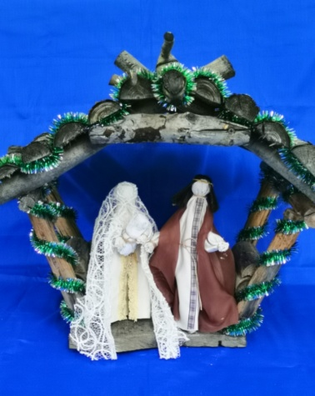
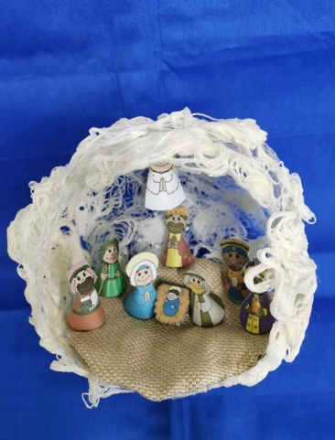
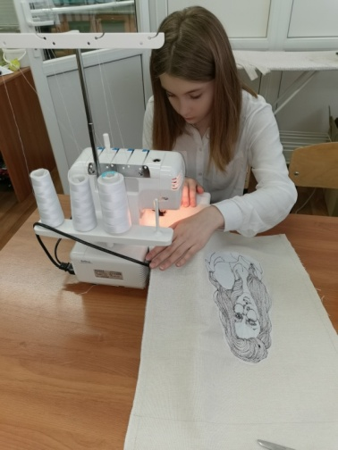
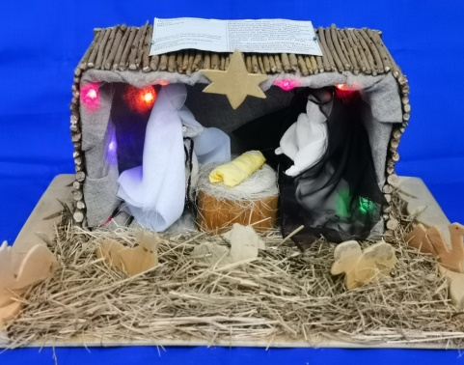
Что такое креативное мышление ?
Главный принцип креативности – взять то, что уже существует, и использовать это по-другому.

Slide 4
Развитие креативности учащихся на уроках технологии

Slide 5
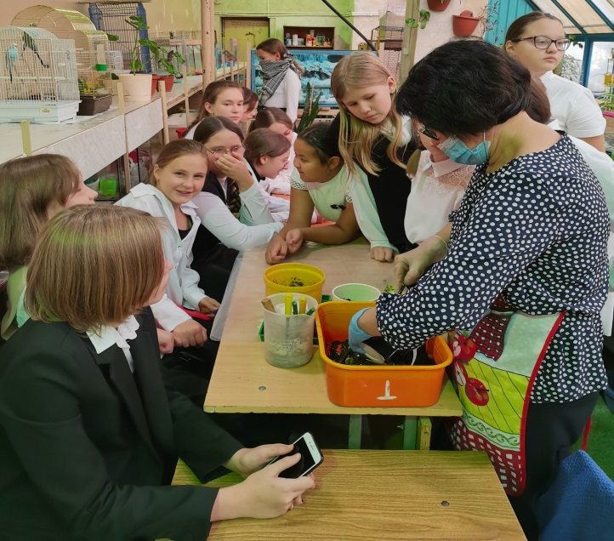
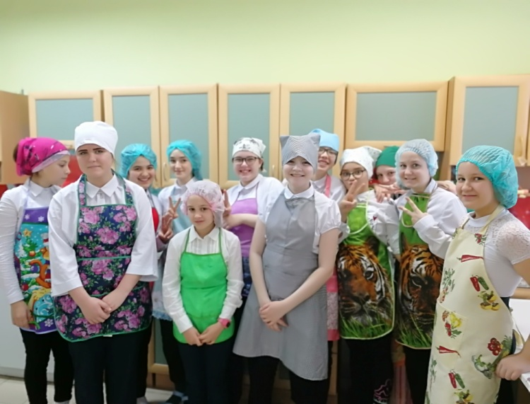
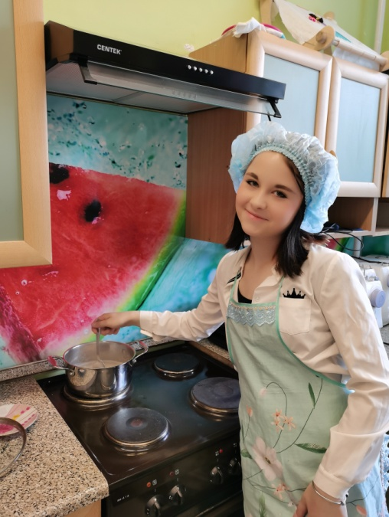
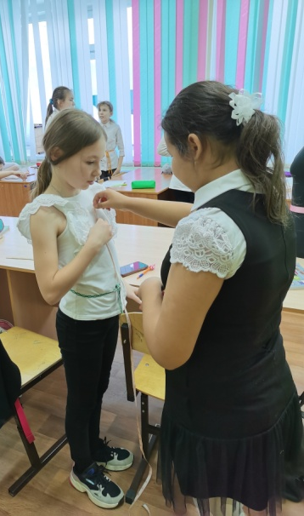
Формы учебной работы

Slide 6
Принципы развития креативности учащихся
принцип развития мотивации к творческой деятельности;
принцип развития умений самообразования и самовоспитания;
принцип приоритета творческой деятельности;
принцип согласования педагогического процесса и индивидуальных особенностей учащихся;
принцип выбора форм обучения, обеспечивающих самостоятельность и творчество учащихся.

Slide 7
Классификация уроков по основному типу обучения
Традиционный
формирование знаний, умений и навыков
Развивающий
проблемно-поисковый урок
Интегрирован-ный
формирование целостной мыслительной деятельности
Нетрадицион-ные
развитие познавательного интереса

Slide 8
Основная цель - раскрытие творческого потенциала ученика
Задачи:
подобрать комплекс упражнений и заданий для вовлечения детей в творческую деятельность;
разработать и апробировать конспекты уроков технологии, используя различные приемы и методы для развития творческих способностей учащихся;
способствовать повышению интереса к урокам технологии.

Slide 9
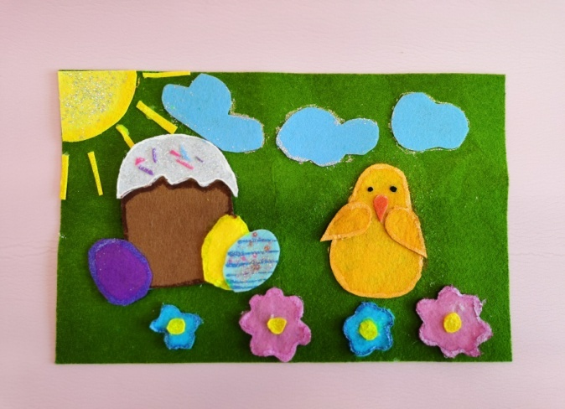
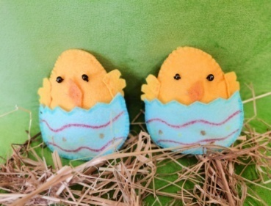
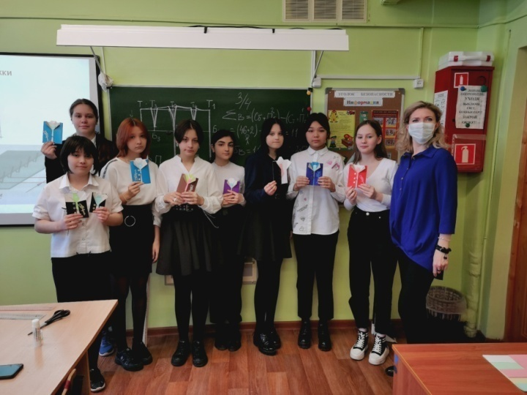
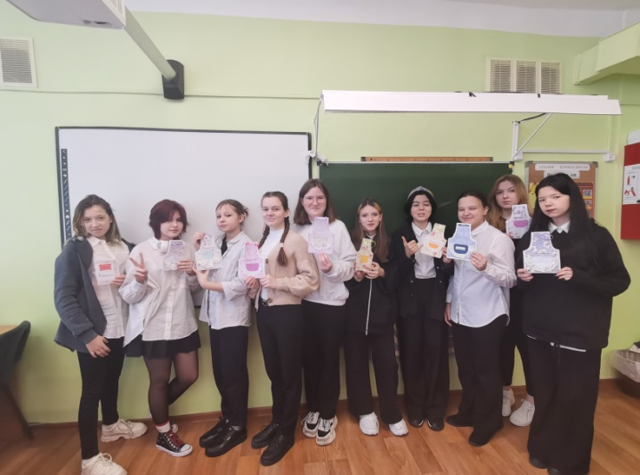
Комплекс упражнений и заданий для вовлечения детей в творческую деятельность

Slide 10
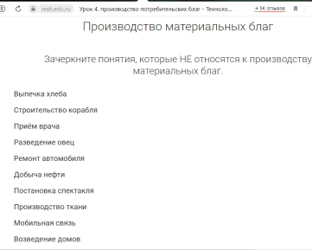
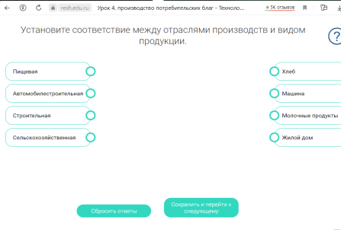
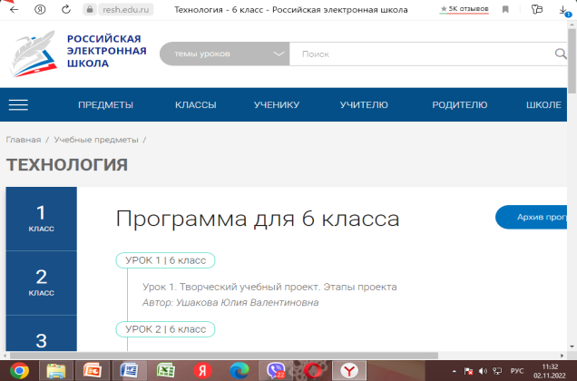
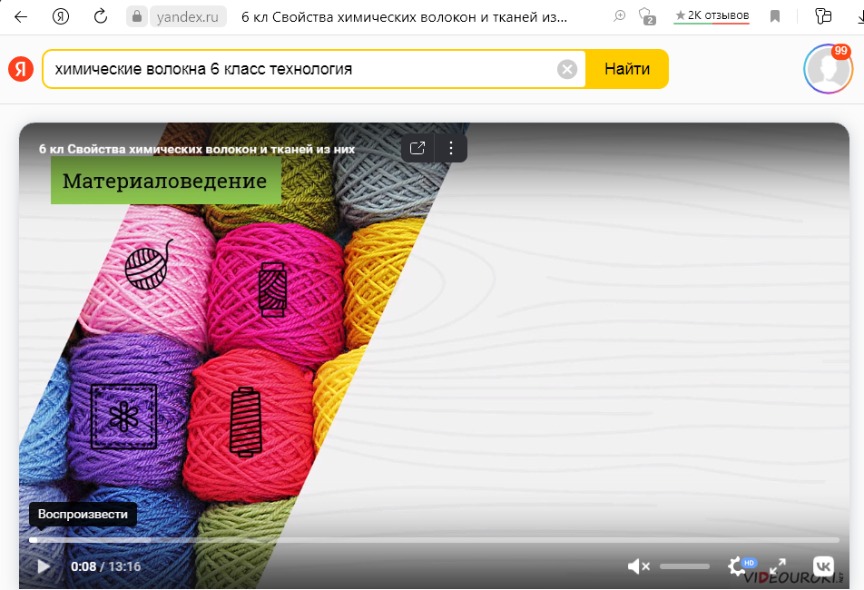
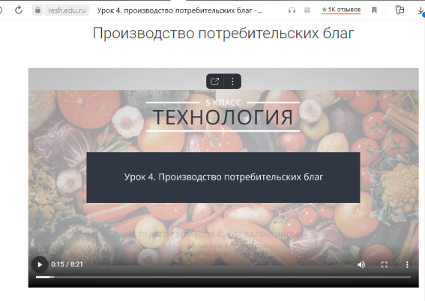
ИКТ технологии

Slide 11
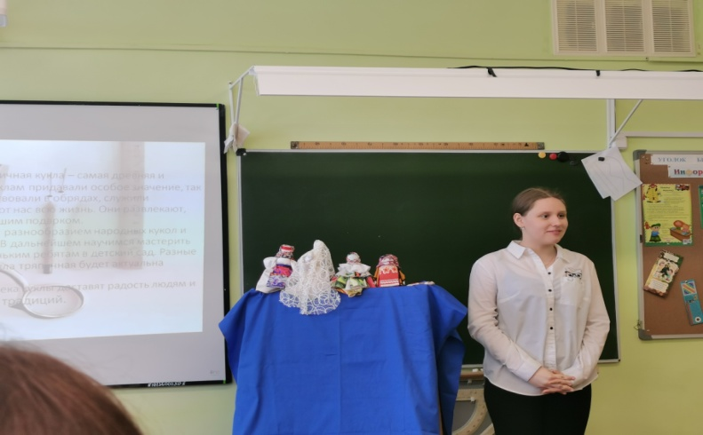
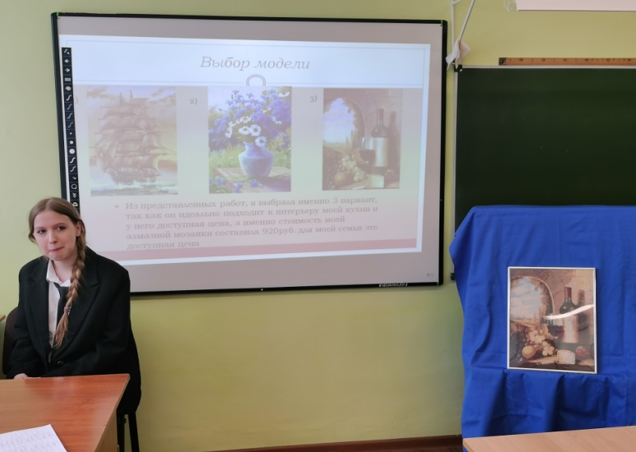
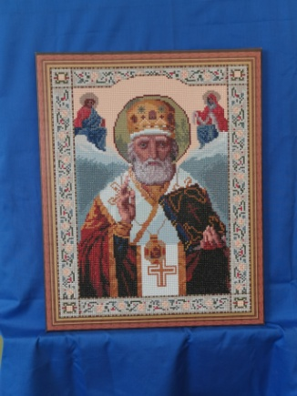
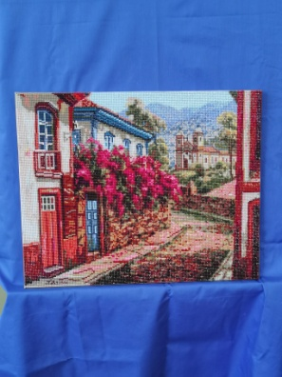
Метод проектов

Slide 12
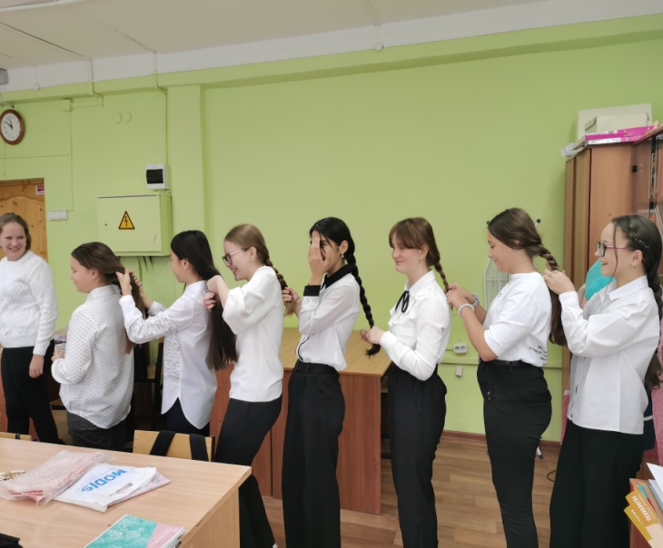
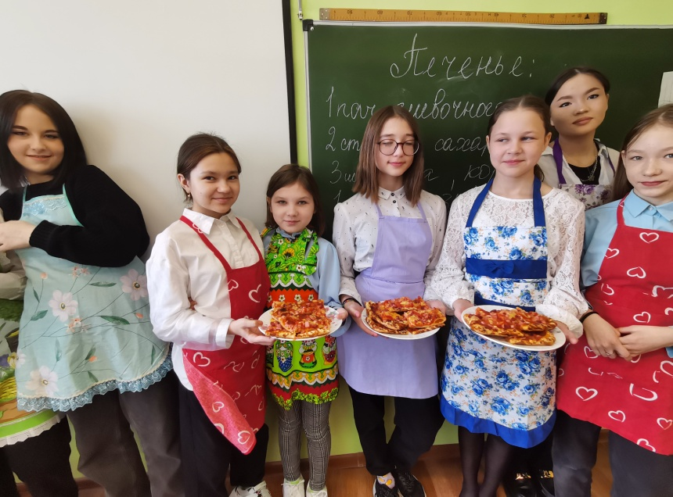
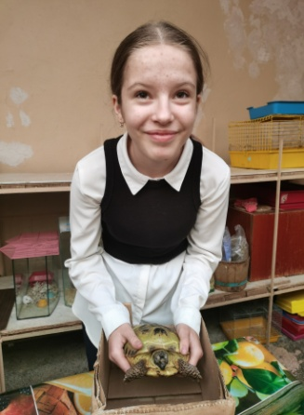
Атмосфера доброжелательности

